Slide 1

Programación Gráfica con Python y JavaScript: Simulador de partículas
Álvaro Alarcón Granero
Héctor Arranz Jiménez

Slide 2
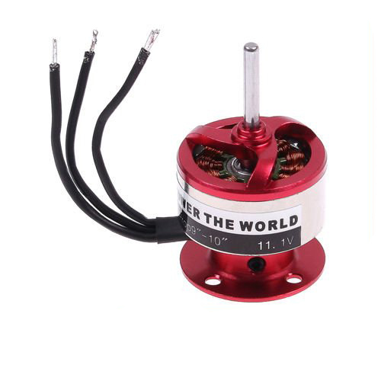
Introducción
asdadasda
asdasdasd

Slide 3
Python
asdasdasdasd
asdasdasda

Slide 4
Python
Tornado
asdasdasda

Slide 5
HTML5
Main features
Maneuver capability

Slide 6
JavaScript
D3
Maneuver capability
AJAX

Slide 7
SVG
Main features
Maneuver capability

Slide 8
¿Alguna pregunta? ¡Gracias por vuestra atención!

